Slide 1
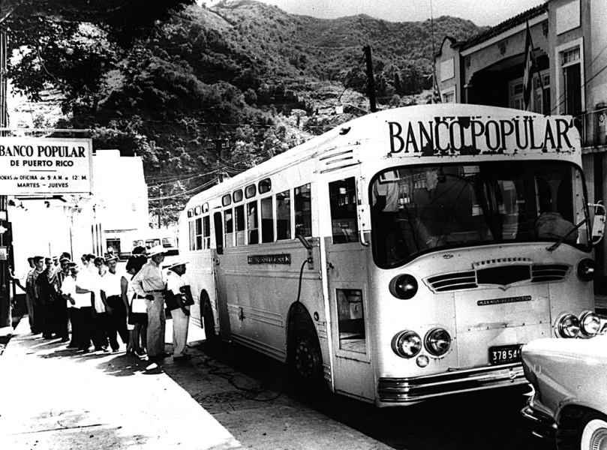


Herramientas de política pública para impulsar la Banca Móvil: Lecciones de México
Inclusión Financiera, Banca Móvil y Seguridad
Dra. Judith Mariscal Avilés
Experta UIT

Slide 2
CONTENIDO
Esquema básicos de Banca Móvil
¿Cuáles son las condiciones necesarias para el desarrollo del ecosistema?
Función básica del gobierno: actualizar el marco regulatorio
Estrategias para acelerar la madurez del mercado: caso de México
Modelos de intervención del Estado para la inclusión financiera y digital
Conclusiones

Slide 3
1
Esquema básicos de Banca Móvil

Slide 4
En términos conceptuales, un sistema de banca móvil es una red de actores que habilitan un mecanismo muy simple: entrada y salida de dinero.
Entrada de dinero
(inlet)
Salida de dinero
(outlet)
Red
Notes:
4

Slide 5
Sin embargo, el “ecosistema” de la banca móvil es mucho más compleja.
Crédito
G2P, P2P
Operadores móvil
Cuentas asociadas a celulares
(e-wallet)
Tiempo aire
Bancos
Sistema cerrado
(top-up)
Corresponsales no bancarios
Ahorro
Otros agentes financieros
Pagos
Efectivo
Red de operadores móviles
Red de comerciantes
Red Comercial
(
Servicios Púbicos y pagos a gobierno
Bancos
Pagos de créditos
Otros
corresponsales
Flores-Roux & Mariscal (2009). The Enigma of Mobile Money Systems. Communications and Strategies.
Notes:
5

Slide 6
2
¿Cuáles son las condiciones necesarias para el desarrollo del ecosistema?

Slide 7
La literatura identifica habilitadores cruciales del sistema de banca móvil.
Infraestructura móvil
  Cobertura geográfica de celular
  Penetración
Escalabilidad
  Alta penetración de servicios financieros disminuye sustancialmente el valor agregado de la banca móvil
Baja penetración de servicios financieros
  Éxito depende en volumen de transacciones
  Problema del “huevo y la gallina”
  Ciclos virtuosos vs. Ciclos viciosos
  Determinar qué se puede hacer y quién lo puede hacer
  Regulación flexible permite innovación e inversión
Regulación
Asociaciones comerciales para garantizar inlet/outlet
  Base para la escalabilidad
Flores-Roux & Mariscal (2009). The Enigma of Mobile Money Systems. Communications and Strategies.
Notes:
7

Slide 8
Los actores relevantes en el desarrollo del “ecosistema” se pueden identificar a partir de siete pilares básicos:
Pilar | Sub-pilar
Proporcionalidad regulatoria | Sectores financiero, telecomunicaciones e instituciones de micro-finanzas
Protección al consumidor | Regulación, refuerzo y administración
Competitividad e innovación del mercado | NA
Catalizadores del mercado | Liderazgo del gobierno
Empoderamiento del usuario final y acceso | Educación financiera y capacitación tecnológica
Distribución y red de agentes | NA
Adopción y disponibilidad | Diversidad de pagos móviles y otros servicios financieros móviles (seguros, micro-créditos, etc.)
Foro Económico Mundial. (2011). The Mobile Financial Services Development Report 2011. Nueva York: The World Economic Forum USA.

Slide 9
3
Función básica del gobierno: facilitar la regulación

Slide 10
Tres modificaciones fundamentales al marco regulatorio:
1. Ampliación de la red de puntos de acceso financiero (branchless banking y agentes locales)
2. Reducir barreras de entrada para la apertura de cuentas bancarias
3. Garantizar la seguridad tecnológica y jurídica de las cuentas asociadas a móviles ante posibles fraudes o actividades ilícitas
Notes:
1) Crear corresponsales no bancarios
2) Determinar los agentes habilitados para proveer cuentas electrónicas de dinero; (no es lo mismo?)
3) Reducir barreras de entrada para la apertura de cuentas bancarias,
4) Garantizar la seguridad de las mismas ante posibles actividades ilícitas.

Slide 11
En el sector de telecomunicaciones, la regulación deberá contemplar:
Estándares de cifrado de los mensajes
Restricción del acceso a operadores a información financiera de los usuarios
Aumentar la cobertura y calidad de los servicios de telecomunicaciones
Plataformas con estándares de interoperabilidad entre bancos y operadores
Notes:
Establecer estándares de cifrado de los mensajes que impidan cualquier tipo de apropiación de información privada.
Determinar el nivel de acceso a información financiera de los usuarios al que pueden acceder las empresas de telecomunicaciones y supervisar su cumplimiento.
Aumentar la cobertura y calidad de los servicios de telecomunicaciones
Desarrollo de plataformas con estándares de interoperabilidad entre diversos bancos y operadores de telecomunicaciones

Slide 12
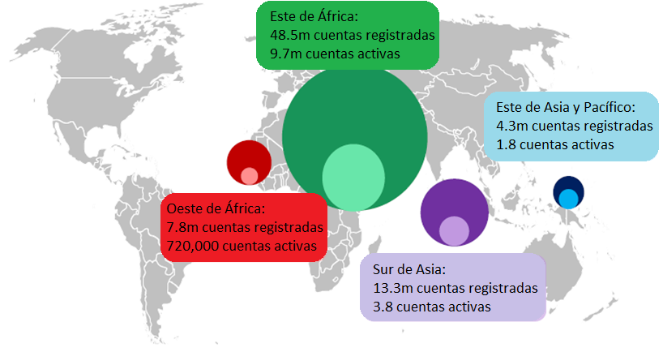
Aunque numerosos países en América Latina cumplen con condiciones básicas para el desarrollo del modelo de banca móvil, la expansión de la banca móvil se ha focalizado en África y el sur de Asia.
GSMA (2012). State of the Industry: Results from the 2012 Global Mobile Money Adoption Survey

Slide 13
En promedio, en África y el sur de Asia, las plataformas de banca móvil tiene más tiempo en el mercado que las plataformas latinoamericanas.
El promedio de edad de las plataformas latinoamericanas es de 17 meses
La mitad de las plataformas tiene menos de 10 meses de vida
En Latinoamérica todavía no existen servicios como Remesas Internacionales o Aseguramiento
Tipos de servicios por años transcurridos desde el primer lanzamiento, 2013
GSMA (2012). State of the Industry: Results from the 2012 Global Mobile Money Adoption Survey

Slide 14
4
Estrategias para acelerar la madurez del mercado: caso de México

Slide 15
En México el marco regulatorio se actualizó entre 2009 y 2011.
Flexibilizaron requerimientos para abrir una cuenta de banco
  Apertura vía telefónica e identificación oficial
  Se creó figura de cuentas bancarias asociadas a números celulares
  Apertura y mantenimiento de cuentas bancarias sin ningún cobro o comisión
Se creó, por primera vez, la figura de corresponsal no bancario
  Esto aumentó a 16,885 nuevos puntos de servicios financieros
Estandarización de mecanismos de pago:
  Sistema de Pagos Electrónicos Interbancarios (SPEI). Transacciones interbancarias inmediatas
  Clave Bancaria Estandarizada (CLABE)

Slide 16
En México el marco regulatorio se actualizó entre 2009 y 2011.
Coordinación gubernamental:
  Se creó una comisión intersecretarial para coordinar la Política Nacional de Inclusión Financiera
  Se habilitó una agencia de gobierno como operadora de telecomunicaciones
  La Tesorería de la Federación impulsó la ejecución de todos los pagos de gobierno (nómina, proveedores y beneficiarios de apoyos) a través de transferencias electrónicas

Slide 17
Actores centrales en la evolución del ecosistema de banca móvil mexicano:
Pilar | Actores
Proporcionalidad regulatoria | Comisión Nacional Bancaria y de Valores
 | Banco de México, Secretaría de Hacienda, Consejo Nacional de Inclusión Financiera
Protección al consumidor | Comisión Nacional Bancaria y de Valores
Competitividad del mercado | Operadores de banca móvil: Banamex, Bancomer, Banorte
 | Asociación de Bancos de México
Catalizadores del mercado | Telecomm-Telégrafos
 | Tesorería de la Federación
Empoderamiento del usuario final y acceso | Educación Financiera Banamex
 | Capacitación Tecnológica INFOTEC
Distribución y red de agentes | Telecomm-Telégrafos
 | Gobierno municipal
Adopción y disponibilidad | Usuario de banca móvil
Notes:
La Tesorería de la Federación está impulsando a realizar todos los pagos de gobierno (nómina, proveedores y beneficiarios de apoyos) a través de medios electrónicos. Esto puede favorecer el uso de banca móvil

Slide 18
En este contexto surgen las primeras plataformas de banca móvil en México:
Característica | “MiFon” de Banorte | “Transfer” de Banamex | “Express” de Bancomer
Fecha de lanzamiento | Enero 2012 | Abril 2012 | 2010-2012
Plataforma tecnológica | SMS | SMS | Java
Cuenta o monedero electrónico | Cuenta | Cuenta | Cuenta
Envíos de dinero internacionales | No | Sí | Sí
Pagos (tiempo aire, servicios, cobro de salarios, compras) | Tiempo aire, servicios y compras | Tiempo aire, servicios, cobro de salarios, compras | Tiempo aire, servicios, cobro de salarios, compras
Domiciliación de servicios | Sí | Sí | Sí
Asociación con tarjeta de débito | Sí | Sí | Sí
Otros servicios (micro-créditos, seguros, ahorro con pago de intereses) | No | No | No
Mariscal & Rentería (2013). Banca Móvil para la Inclusión Financiera: Lecciones de México

Slide 19
De acuerdo con el Banco Mundial, México tiene una de las tasas más altas de uso de banca móvil en América Latina.
Población que usa el teléfono móvil para transacciones monetarias, 2011
BBVA Research con datos de Global Findex, 2011

Slide 20
Inicio siginificativo..pero con poca difusión en la población:
Los quintiles que más utilizan la banca móvil son el 1, 4 y 5.
Uso de canales de acceso al sistema financiero, 2012
Uso de servicios por quintil de ingreso, 2012
BBVA Research con datos de la Encuesta Nacional de Inclusión Financiera 2012

Slide 21
5
Función del Gobierno como catalizador de Banca Móvil: Caso de México

Slide 22
Modelo de intervención para combatir la exclusión digital y financiera en localidades menores a 5 mil habitantes
Inclusión financiera potencial con banca móvil en México
Telecomm-Telégrafos, 2013

Slide 23
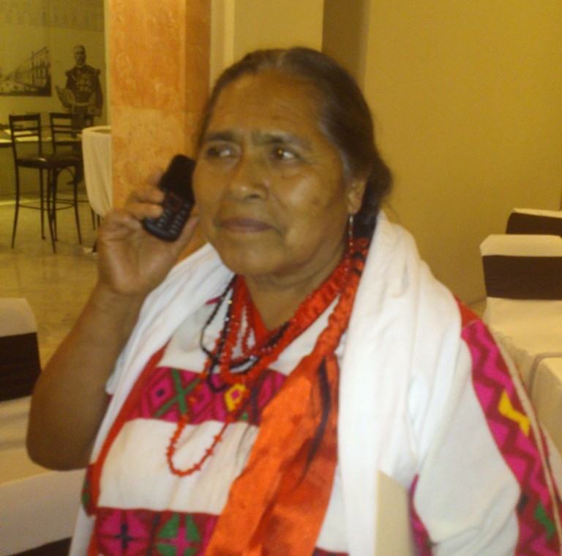
Proyecto piloto en Santiago Nuyoó, Oaxaca para probar la sustentabilidad económica del proyecto.
Santiago Nuyoó es un municipio de la Sierra Mixteca en Oaxaca con una población de 1, 966 habitantes
88% de la población es indígena

Slide 24
Ha obtenido resultados alentadores en términos de inclusión financiera:
En tres meses (enero-marzo, 2012):
  El uso del celular aumentó de cero a aproximadamente 100 llamadas y 100 SMS mensuales por personas
  Ahorros mensuales promedio aumentaron de $98 pesos a $150 pesos
  Las cuentas bancarias aumentaron de 50 en enero a 300 en junio
  Se hacen 2.8 pagos móviles (P2P) por persona al mes

Slide 25
Las personas han adoptado el sistema de pago P2P
Número de transacciones realizadas en Santiago Nuyoó por tipo de transacción, 2012
CGAP, 2012

Slide 26
Valor agregado de la intervención del gobierno
Intervención como catalizador del mercado
  Coordinación de actores relevantes (operadores móviles, banca, organizaciones comunitarias y agentes locales)
  Estrategias de difusión y capacitación al usuario para acelerar el proceso de valoración de los servicios y adopción de la tecnología
Intervención como política de inclusión social
  Inclusión financiera y digital en zonas no rentable para el mercado

Slide 27
Conclusiones
El modelo de negocio de banca móvil para la base de la piramide continua siendo difícil…
Requiere de:
Navegar un ecosistema complejo
Condiciones de escabilidad: círculo virtuoso
Para alcanzar una étapa madura requiere de una clara propuesta de valor de mercado que ofrezca un conjunto extenso de productos y servicios de banca móvil

Slide 28
Conclusiones
6
En este contexto la política pública debe:
Habilitar los modelos de negocio (flexibilidad regulatoria)
Jugar un rol más pro-activo como catalizador del mercado:
  Oferta: Alinear intereses de privados con objetivos sociales a través de la coordinación de agentes privados
  Demanda: construcción de capacidades a través de educación financiera y tecnológica

Slide 29
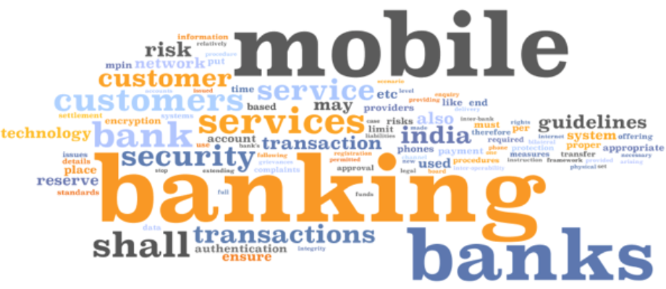

Inclusión Financiera, Banca Móvil y Seguridad
Herramientas de política pública para impulsar la Banca Móvil: Lecciones de México
Judith Mariscal Avilés
Experta UIT

